Slide 1



ORIENTACIÓN EDUCATIVA
4º ESO-2024

Slide 2


ÍNDICE
1
Esquema sistema educativo
3
Itinerario Bachillerato
Itinerario Formación Profesional
4
¿Y si no titula? ¿Qué puede hacer?
2

Slide 3

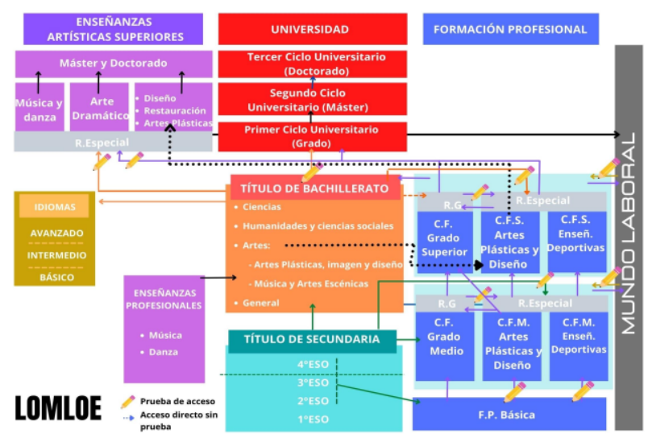
  ESQUEMA SISTEMA EDUCATIVO

Slide 4


1
Si demuestra habilidad manual
2
2
Si quiere recibir formación práctica
3
Si desea una pronta inserción laboral
ELEGIR FORMACIÓN PROFESIONAL
Si desea un itinerario formativo más práctico antes de estudiar en la universidad
4
5
Autonococimiento: experiencia en ESO

Slide 5




ANTES DE ELEGIR
Qué criterios se tienen en cuenta para poder acceder
Toda la oferta formativa que existe
DEBO TENER EN CUENTA
¿existe nota de corte?
¿Qué estudiar después de un CFGM?

Slide 6
1
Si quiere una formación teórica
3
2
Si quiere realizar estudios universitarios
3
Si desea una formación profesional superior
ELEGIR BACHILLERATO
Si se plantea profesiones como policía local o nacional, militar, guarda forestal, bombero
4
5
Autonococimiento: experiencia en ESO

Slide 7

MODALIDADES BACHILLERATO
Ciencias y Tecnología
Humanidades y Ciencias Sociales
¿CUÁL ELEGIR?
Artes: música y artes escénicas
General

Slide 8



A TENER EN CUENTA...
PARÁMETROS PONDERACIÓN
NOTAS DE CORTE
FP GRADO SUPERIOR
La nota máxima de acceso a la universidad es 14.
Bachillerato (60%) y Fase general EBAU (40%) =10
Aunque las notas de corte varían de un curso a otro, sí que nos dan una pista de qué titulaciones son más solicitadas.
  Modalidad de bachillerato y materia vinculada.
  Nota media expediente académico bachillerato.
  Nota materia vinculada.

Slide 9
1
Repetición 4º ESO
4
2
Formación Profesional Básica
3
Preparación prueba acceso GM
¿Y SI NO TITULA?
4
Educación de Adultos
5
PCI y Formación para el empleo

Slide 10
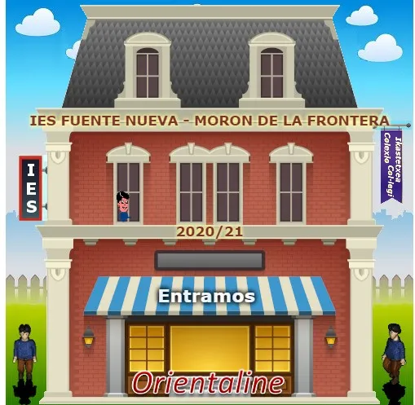
HERRAMIENTA DE ORIENTACIÓN

Slide 11
CONTACTO
Teléfono del centro: 976 29 02 49 https://www.iespedrodeluna.es/
Instagram: @iespedrodeluna
Dirección: direccion@iespedrodeluna.es
Jefatura de Estudios: rcuartero@iespedrodeluna.es
Orientación: itolosana@iespedrodeluna.es

Slide 12


GRACIAS POR SU ATENCIÓN

